Slide 1

Inteligencia Artificial
Dr. Leon Felipe Palafox Novack
lpalafox@up.edu.mx

Slide 2
Noticias del Día
1

Slide 3
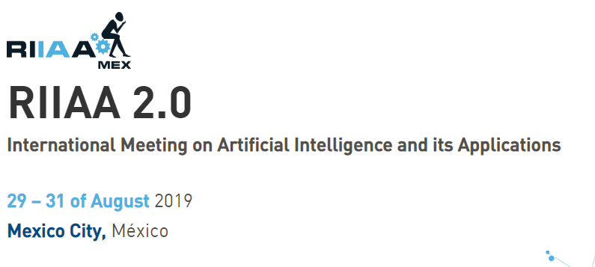

Slide 4
Clase del Jueves
Ver el streaming de la RIIAA
Elegir una plática
De esa plática, hacer un resumen
Enviar a lpalafox@up.edu.mx
Subject: [RIIAA]|Nombre de la Plática

Slide 5
Que vimos la clase pasada
2
Agentes Racionales

Slide 6
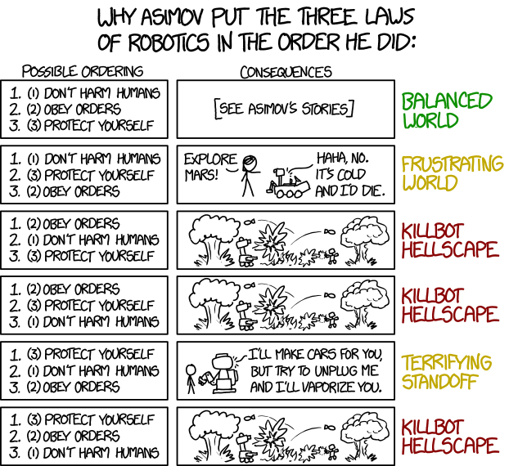

Slide 7
Agente Racional
Es un agente que hace la tarea adecuada
Pero…..
Qué significa la tarea adecuada?

Slide 8
Métrica de desempeño
Performance Measure
Evalúa la secuencia de estados en el ambiente
Por que en el ambiente?

Slide 9
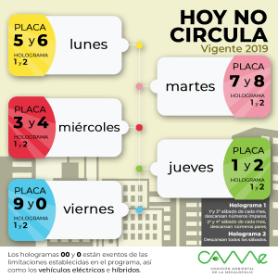
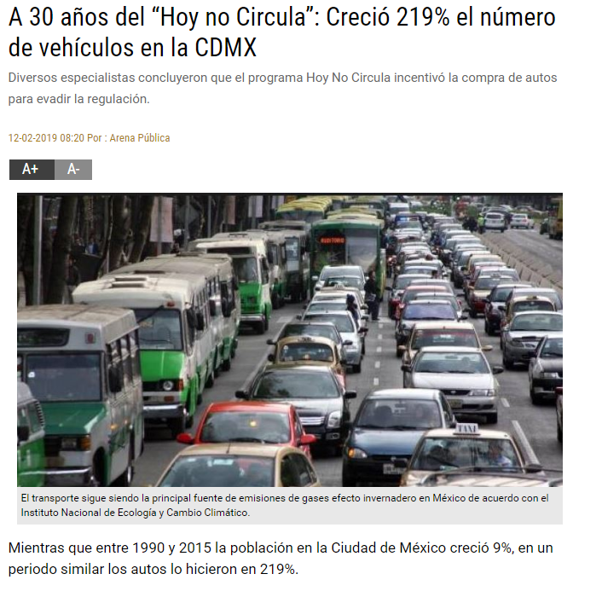

Slide 10
La racionalidad depende de 4 cosas:
La métrica de desempeño que definimos para un caso exitoso.
El conocimiento que tiene el agente sobre el ambiente
Las acciones que el agente puede realizar
La secuencia de percepciones del agente hasta ahora.

Slide 11
Agente Racional:
For each possible percept sequence, a rational agent should select an action that is expected to maximize its performance measure, given the evidence provided by the percept sequence and whatever built-in knowledge the agent has.

Slide 12
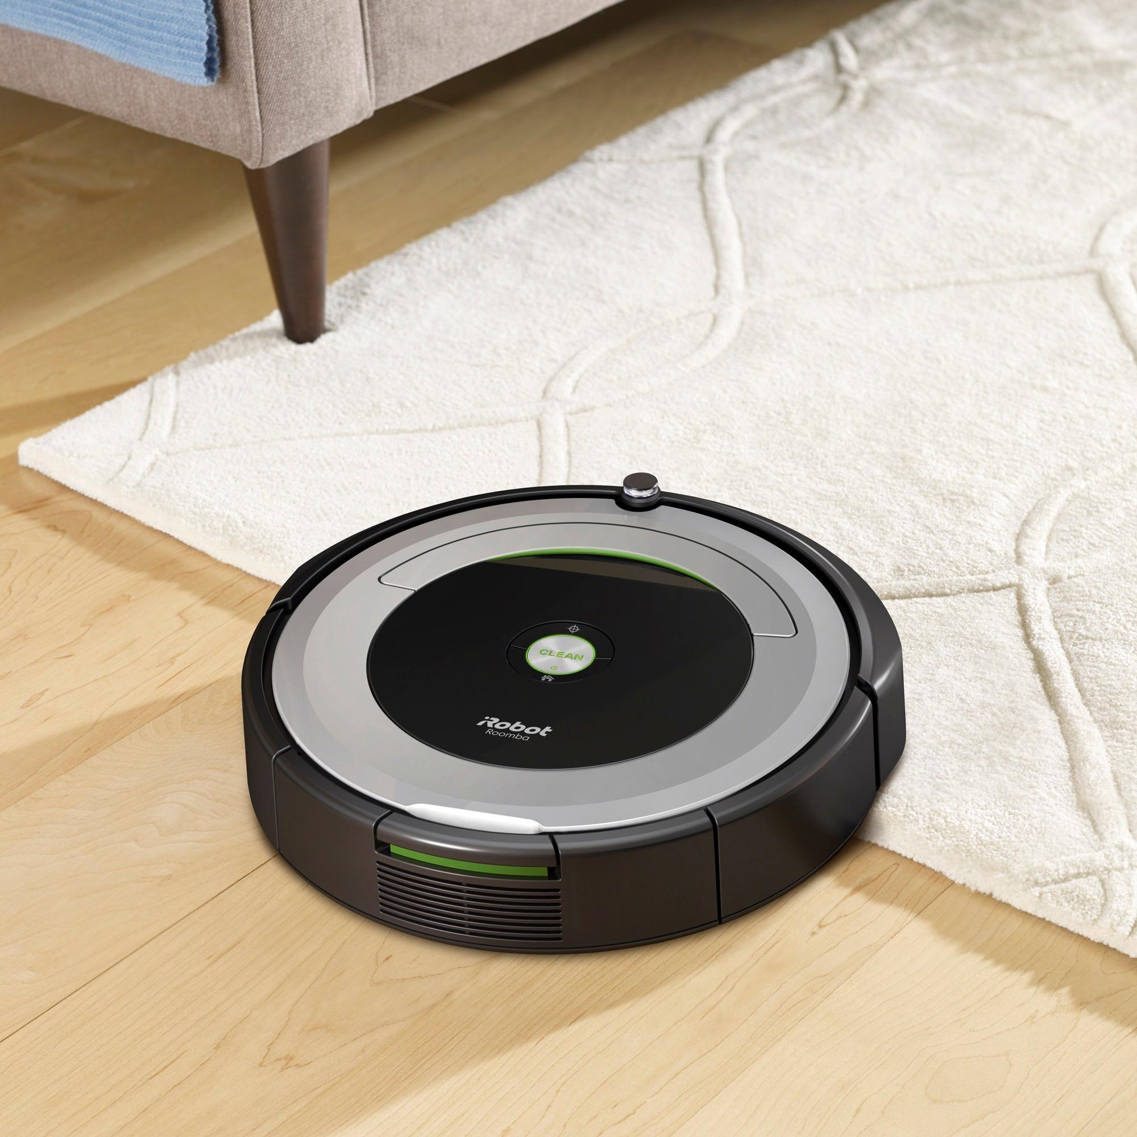
La métrica de desempeño va a dar puntos por cada cuadrito limpio en el piso.
La roomba puede tener un mapa del área, y sus movimientos básicos.
Las acciones que puede hacer son “moverse” y aspirar.
El agente percibe su locación y sabe si la locación contiene tierra

Slide 13
Tarea
Elegir un agente racional
Describir los 4 elementos:
Métrica, Conocimiento, Acciones, Secuencia
Exposición de 5-7 minutos
10 personas

Slide 14
Ambientes
4

Slide 15
Elementos de un agente
Debe ser capaz de capturar información
Debe ser capaz de aprender
Debe de ser autónomo.

Slide 16
Demo de exploración
https://www.youtube.com/watch?v=SeNLUW79_-c

Slide 17
Task Environment
El ambiente para el cual el agente es la solución.
En el caso de la roomba, es el cuarto sucio
En el caso de un auto Trader, es el mercado de valores.

Slide 18
Tipo de Agente | Performance Measure | Ambiente | Sensor | Actuador
Taxista Autónomo | Seguro, Legal, Rápido, ganancia ($$) | Calle, peatones, banqueta, semáforo | Cámara, Sonar, GPS, acelerómetro, etc | Acelerador, volante, freno, luces
Descripción de un agente Autónomo para un taxi automático

Slide 19
Tipo de Agente | Performance Measure | Ambiente | Sensor | Actuador
Jugador de Ajedrez
Descripción de un agente Autónomo para un jugador de Ajedrez

Slide 20
Tipo de Agente | Performance Measure | Ambiente | Sensor | Actuador
Predictor de desempeño estudiantil
Descripción de un agente Autónomo para un predictor de desempeño estudiantil

Slide 21
Observable/Parcialmente observable
Observable
Ambiente donde los sensores tienen la capacidad de sensar todas las variables del mismo
Parcialmente
Los sensores no permiten saber todas las variables del ambiente

Slide 22
Multiagente/agente sencillo
Multiagente
En un sistema multiagente, tenemos varios agentes:
Cooperando
Compitiendo

Slide 23
Multiagente Cooperativo
Es un grupo de agentes trabajando en unisono para que una tarea se cumpla.
Dos autos autónomos
https://www.youtube.com/watch?v=dDsmbwOrHJs

Slide 24
Multiagente competitivo
Varios agentes donde el performance measure de cada una es un juego de suma cero
https://youtu.be/M5Lgpsl71EI?t=95

Slide 25
Determinístico/Estocástico
Determinístico
El agente conoce todas las variables presentes y futuras del ambiente
No tiene incertidumbre
Por lo general se atribuye a ambientes totalmente observables

Slide 26
Estocástico
Es un ambiente donde no es posible saber todos los escenarios
Tenemos que utilizar probabilidades
Son los escenarios más comunes

Slide 27
Ejercicio
Diseñen un ambiente estocástico de agentes cooperativos.
No robots (físicos)
Parcialmente observable

